Slide 1

أهمية الحجر الزراعي
ودوره في حماية القطاع الزراعي
بالمملكة العربية السعودية
إعداد: د.فهد بن عبدالله اليحيى

Slide 2
الموضوع
أولاً: أهمية الحجر الزراعي
(1-1) تاريخ الحجر
(1-2) تعاريف الحجر الصحي الزراعي
(1-3) مصطلحات الحجر الزراعي
(1-4) أهداف وأقسام الحجر الزراعي
(1-5) كوارث عالمية ناجمة عن عدم تطبيق قوانين الحجر الزراعي
(1-6) العوامل المؤثرة على انتشار الآفات ومسببات الأمرا ض النباتية
(1-7) الحاجة للحجر الزراعي

Slide 3
الموضوع
ثانياً : الحجر الزراعي في المملكة العربية السعودية
(2-1) استعراض تاريخي
(2-2) إدارة الحجر الحيواني والنباتي
(2-3) اختصاصات إدارة المحاجر الحيوانية والنباتية
(2-4) المحاجر في المملكة العربية السعودية
(2-5) مجهودات مهندسي المحاجر
(2-6) علاقة إدارات وأجهزة الحجر الزراعي مع الأجهزة والقطاعات ذات العلاقة
(2-7) بعض بنود نظام الحجر الزراعي في دول مجلس التعاون لدول الخليج العربي
(2-8) التوصيات
الملحق
المراجع

Slide 4
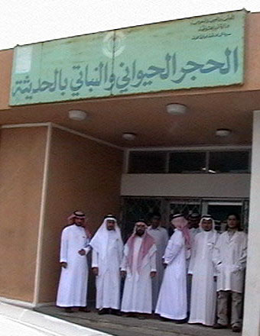

Slide 5
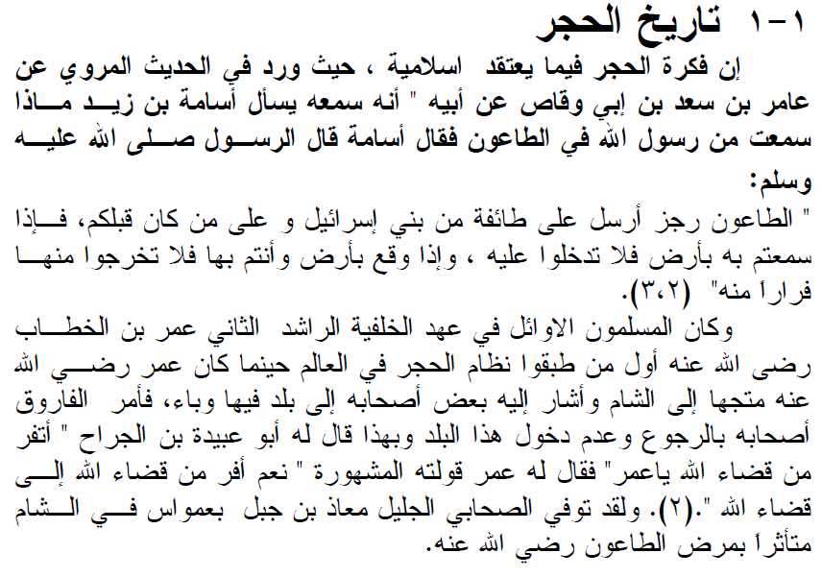

Slide 6
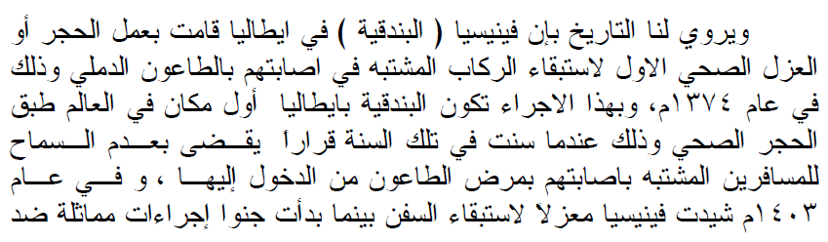
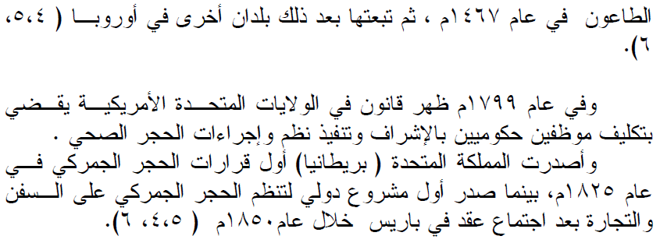

Slide 7
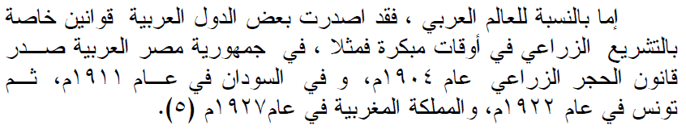
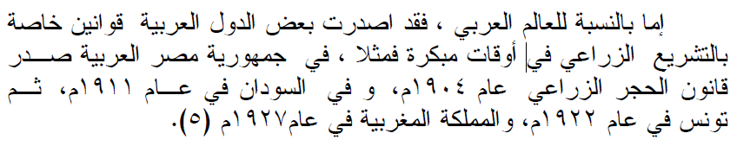

Slide 8
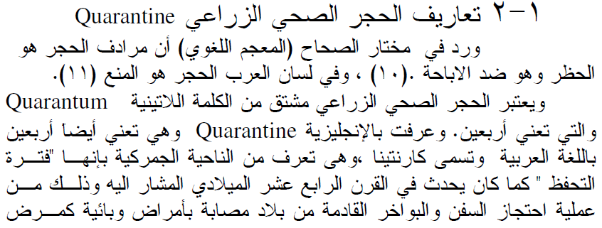
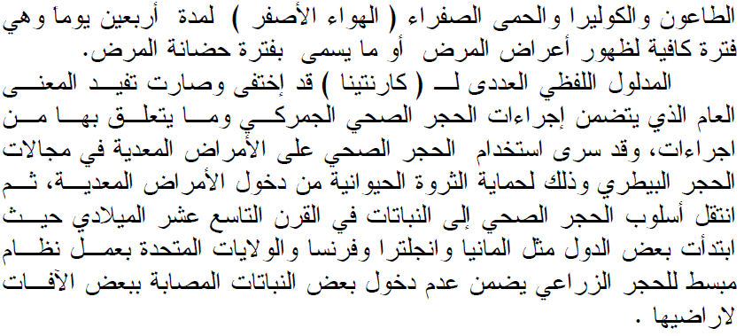

Slide 9
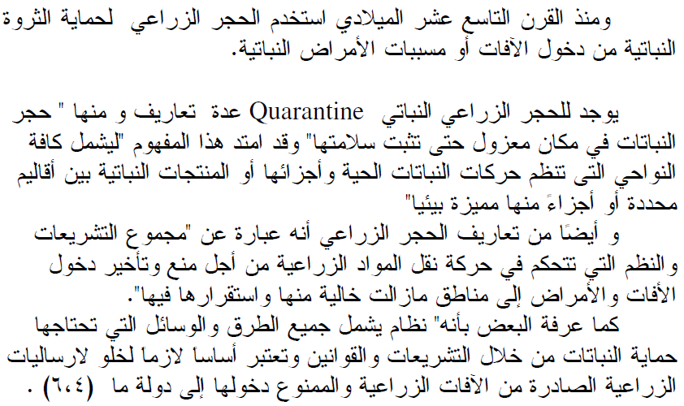

Slide 10

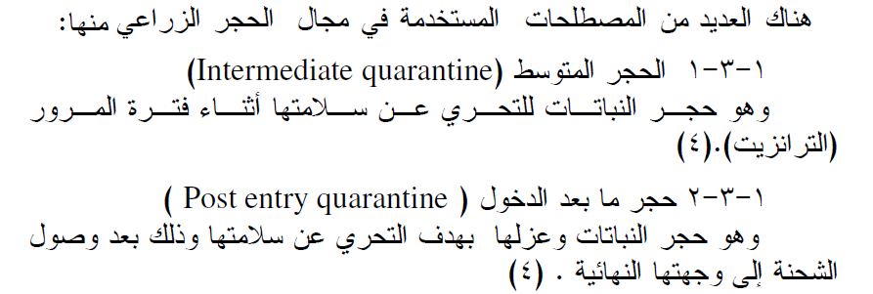

Slide 11

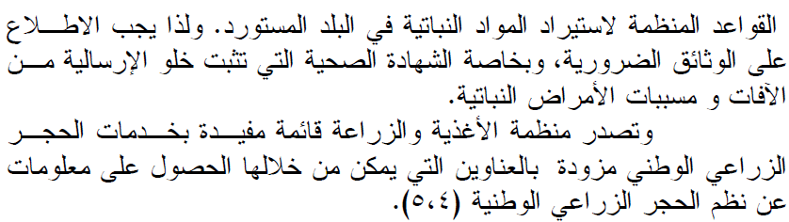
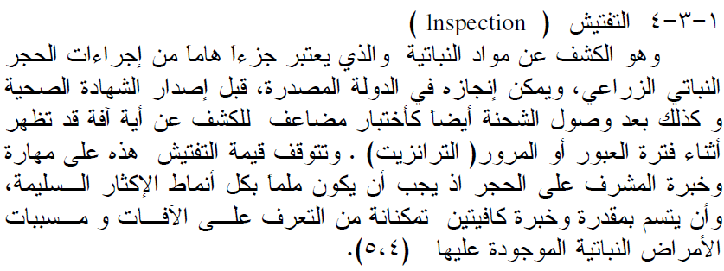

Slide 12
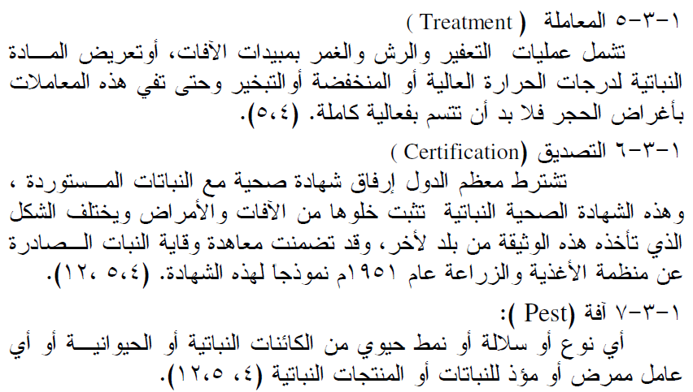

Slide 13
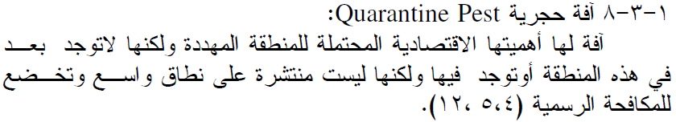
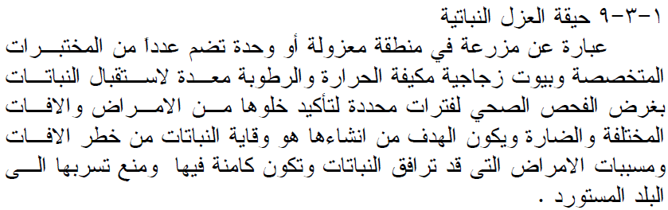

Slide 14
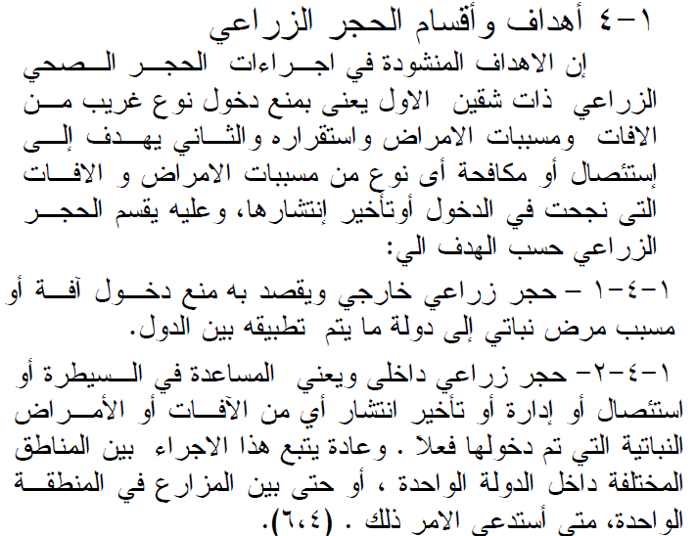

Slide 15
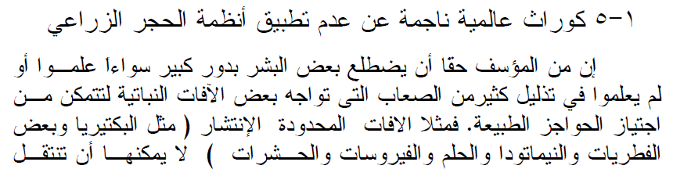
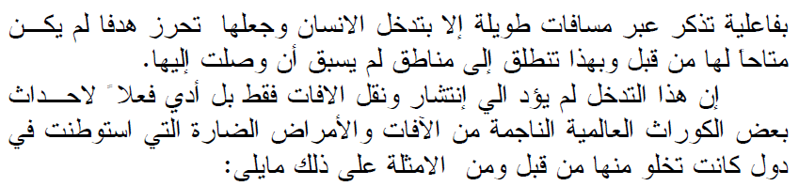

Slide 16
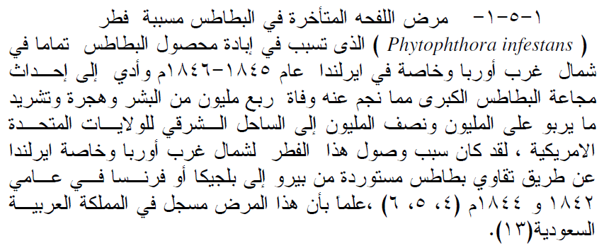

Slide 17
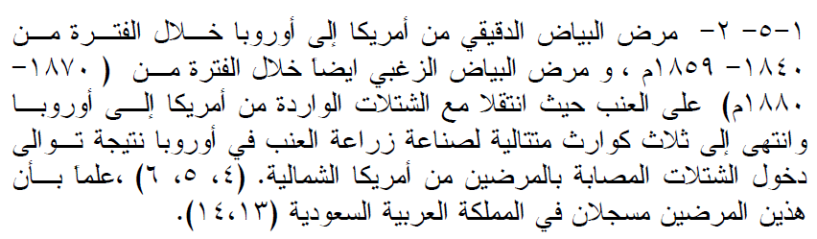

Slide 18
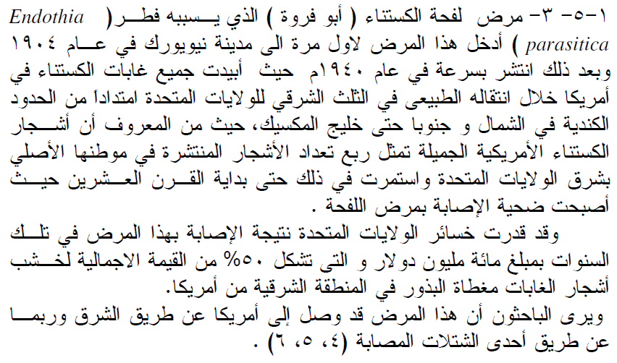

Slide 19
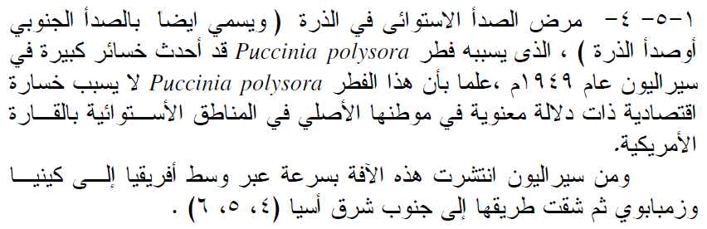

Slide 20
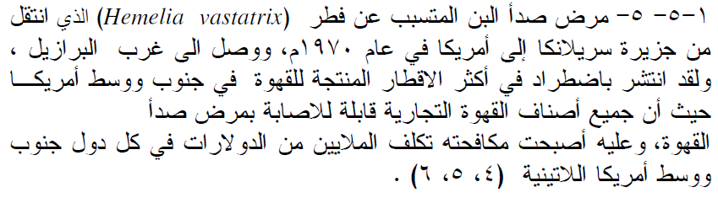

Slide 21
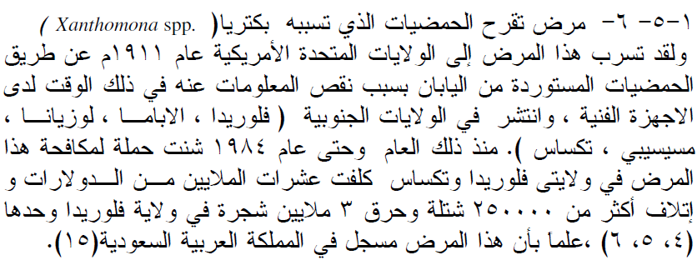

Slide 22
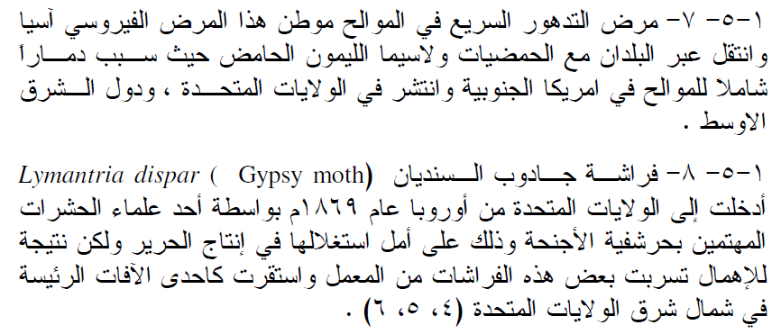

Slide 23
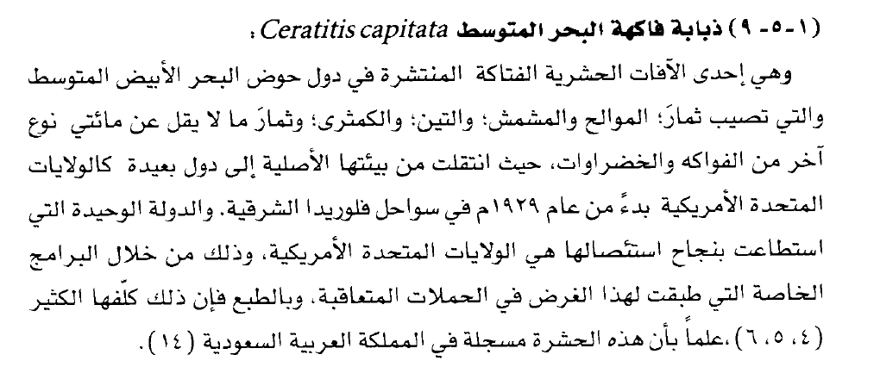
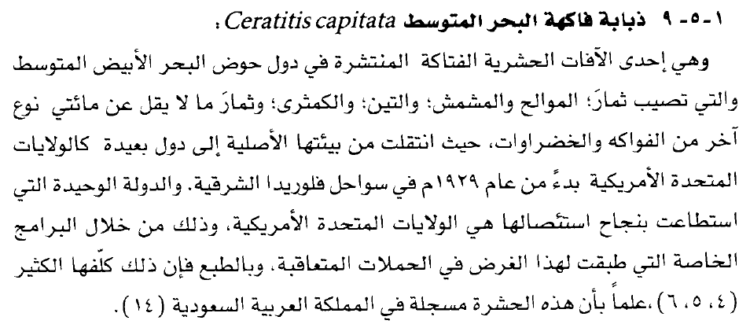
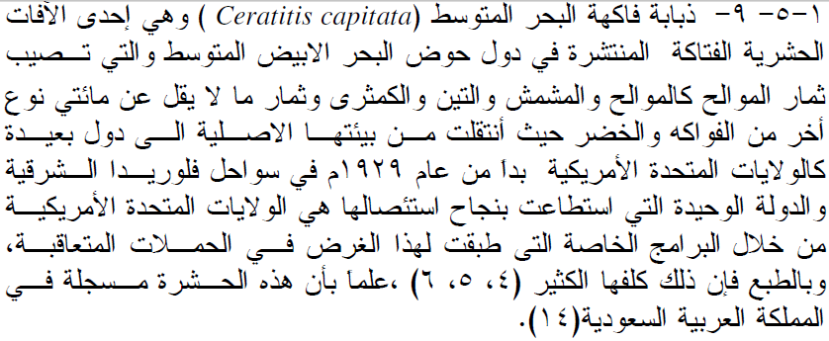

Slide 24
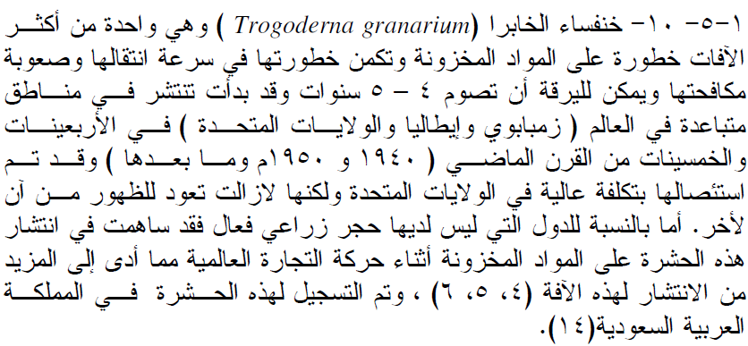

Slide 25
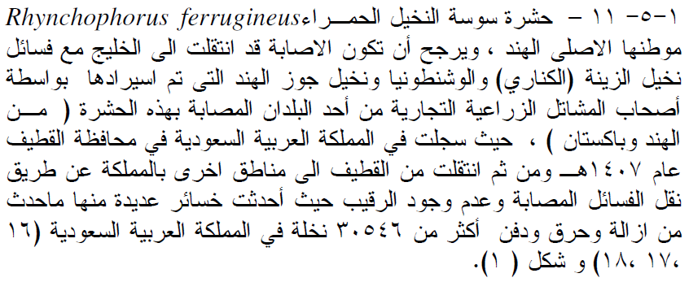

Slide 26
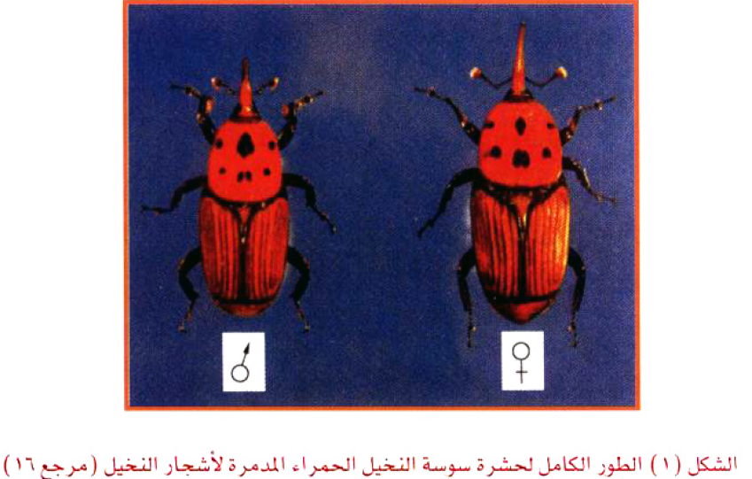

Slide 27
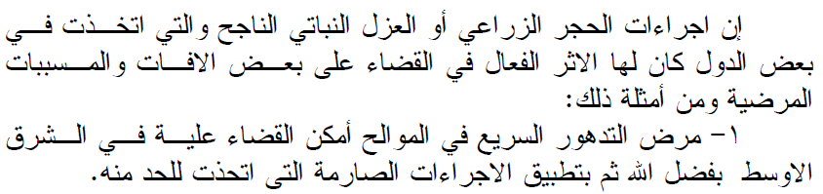
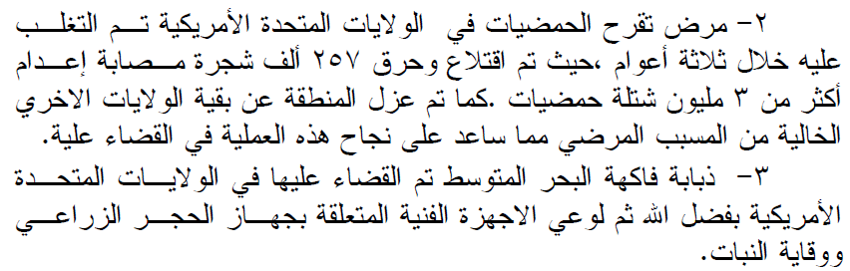

Slide 28
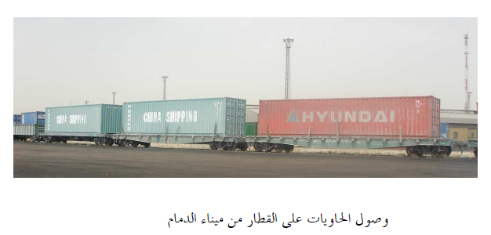

Slide 29
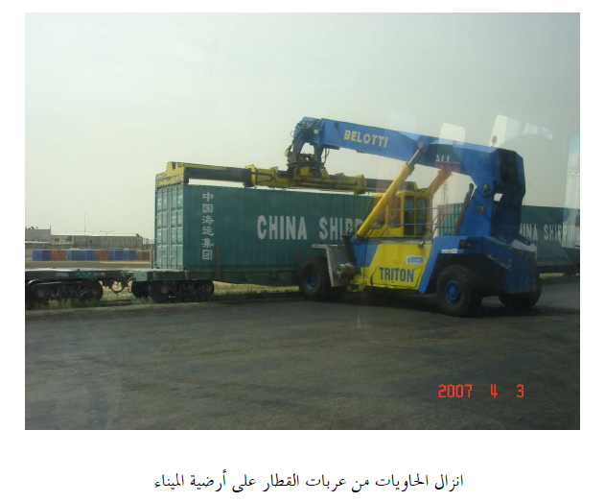

Slide 30
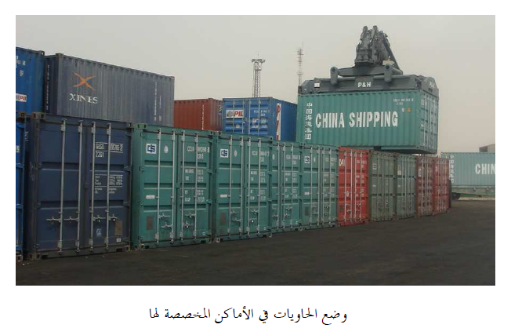

Slide 31
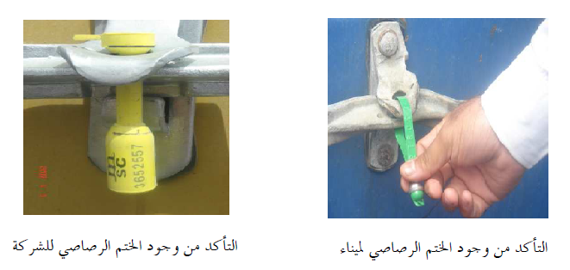

Slide 32
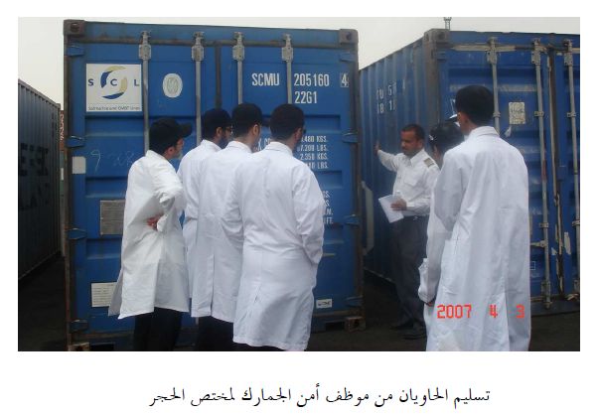

Slide 33
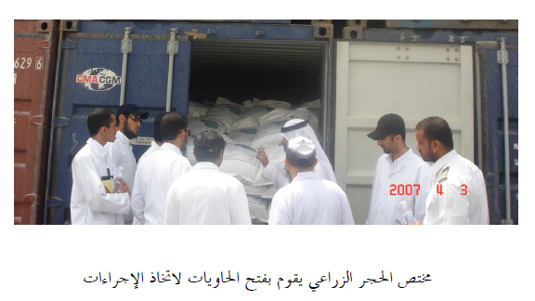

Slide 34
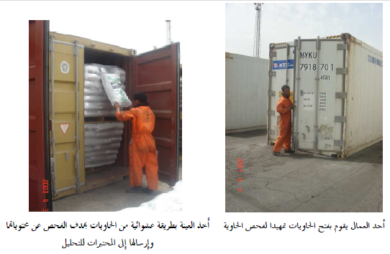

Slide 35
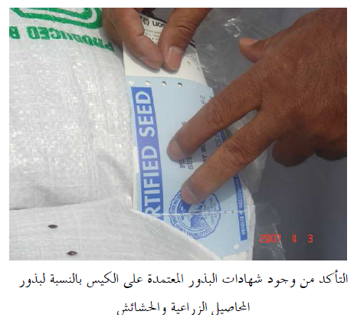

Slide 36
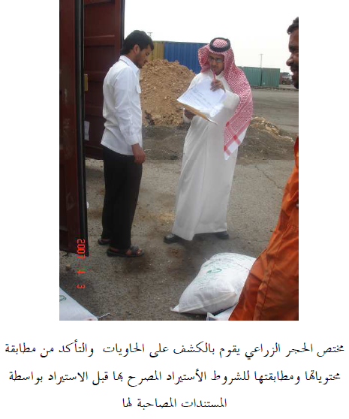

Slide 37
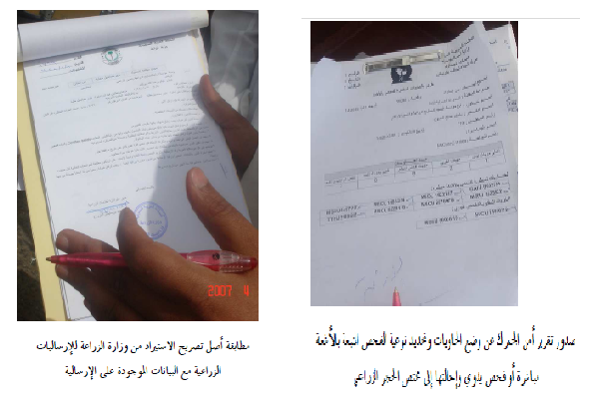

Slide 38
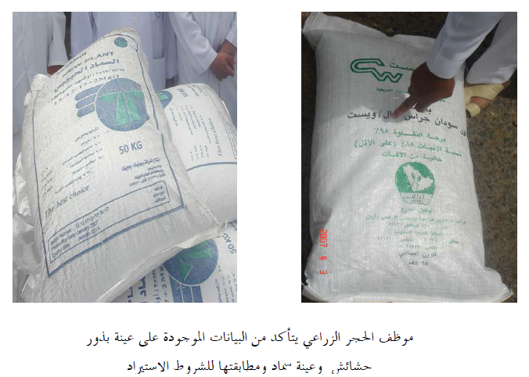

Slide 39
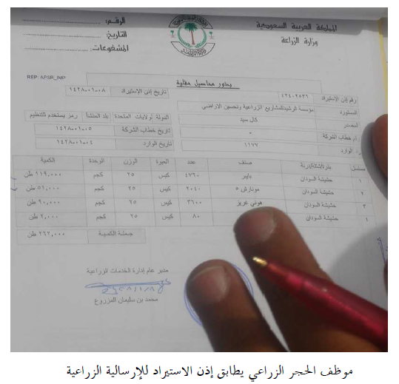

Slide 40
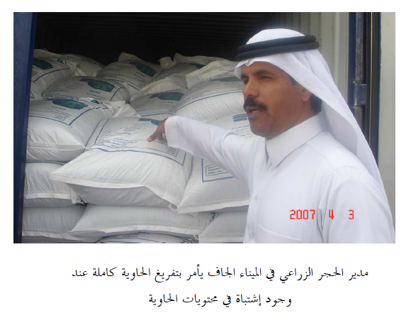

Slide 41
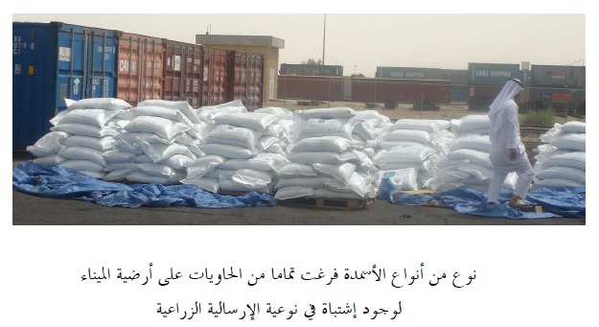

Slide 42


Slide 43


Slide 44
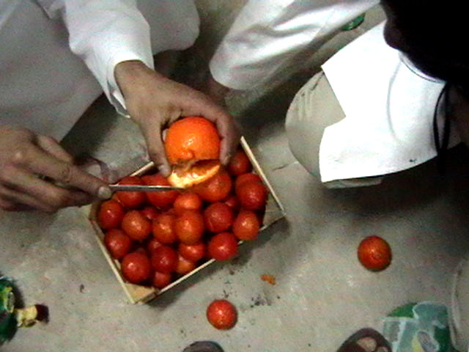

Slide 45


Slide 46
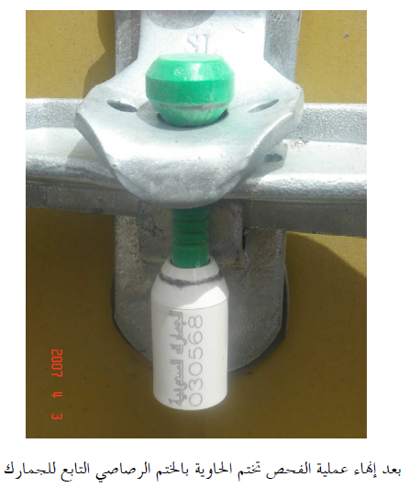

Slide 47
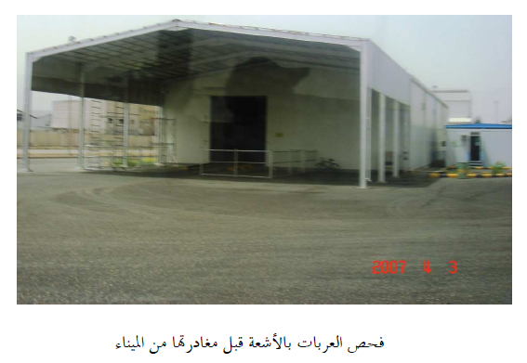

Slide 48


Slide 49


Slide 50



Slide 51


Slide 52


Slide 53



Slide 54


Slide 55


Slide 56


Slide 57


Slide 58


Slide 59



Slide 60


Slide 61


Slide 62



Slide 63


Slide 64


Slide 65


Slide 66



Slide 67


Slide 68


Slide 69



Slide 70


Slide 71



Slide 72


Slide 73


Slide 74


Slide 75


Slide 76


Slide 77


Slide 78


Slide 79


Slide 80


Slide 81


Slide 82


Slide 83


Slide 84


Slide 85



Slide 86


Slide 87


Slide 88


Slide 89


Slide 90


Slide 91


Slide 92


Slide 93


Slide 94


Slide 95


Slide 96


Slide 97


Slide 98


Slide 99


Slide 100


Slide 101


